Slide 1
DIREITO PREVENTIVO IMOBILIÁRIO

Slide 2
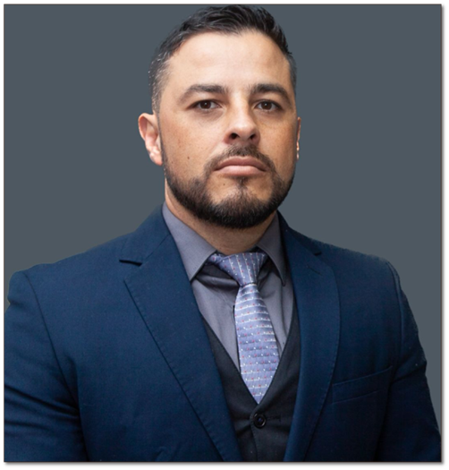
LEANDRO GOMES DA COSTA
OAB/RS 77.886
Advogado atuante desde 2007, especialista em Direito Imobiliário e Condominial, pioneiro na aplicação da prática do Direito Preventivo no litoral Gaúcho, Pós-graduado em Direito Imobiliário e Direito Médico, vice-presidente das comissões especiais de Direito Empresarial e Tributário e Imobiliário e membro da comissão eleitoral da Subseção Capão da Canoa/RS.
Instagram: @leandroadvogado

Slide 3
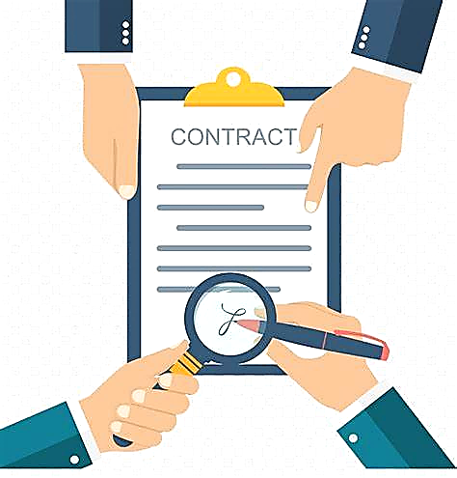
O QUE É O DIREITO PREVENTIVO IMOBILIÁRIO?
É o direito em busca de evitar ou minimizar possíveis problemas;
É a revisão detalhada de contratos, documentos e garantia de que todas as partes cumpram suas obrigações;
Trabalha no intuito de evitar litígios, em vez de resolve-los após sua ocorrência;
Busca segurança jurídica para as transações imobiliária;

Slide 4
IMPORTÂNCIA
85% dos problemas que ocorrem em uma transação imobiliária, poderiam ser evitados se as partes contassem com a orientação de um advogado especializado;

Slide 5
CRESCIMENTO E DESAFIOS DO MERCADO IMOBILIÁRIO
Um dos setores mais significativos para a econômia;
Conflitos, disputas e problemas de documentação;
Proteção de investimento;
Sucesso na transação imobiliária;

Slide 6
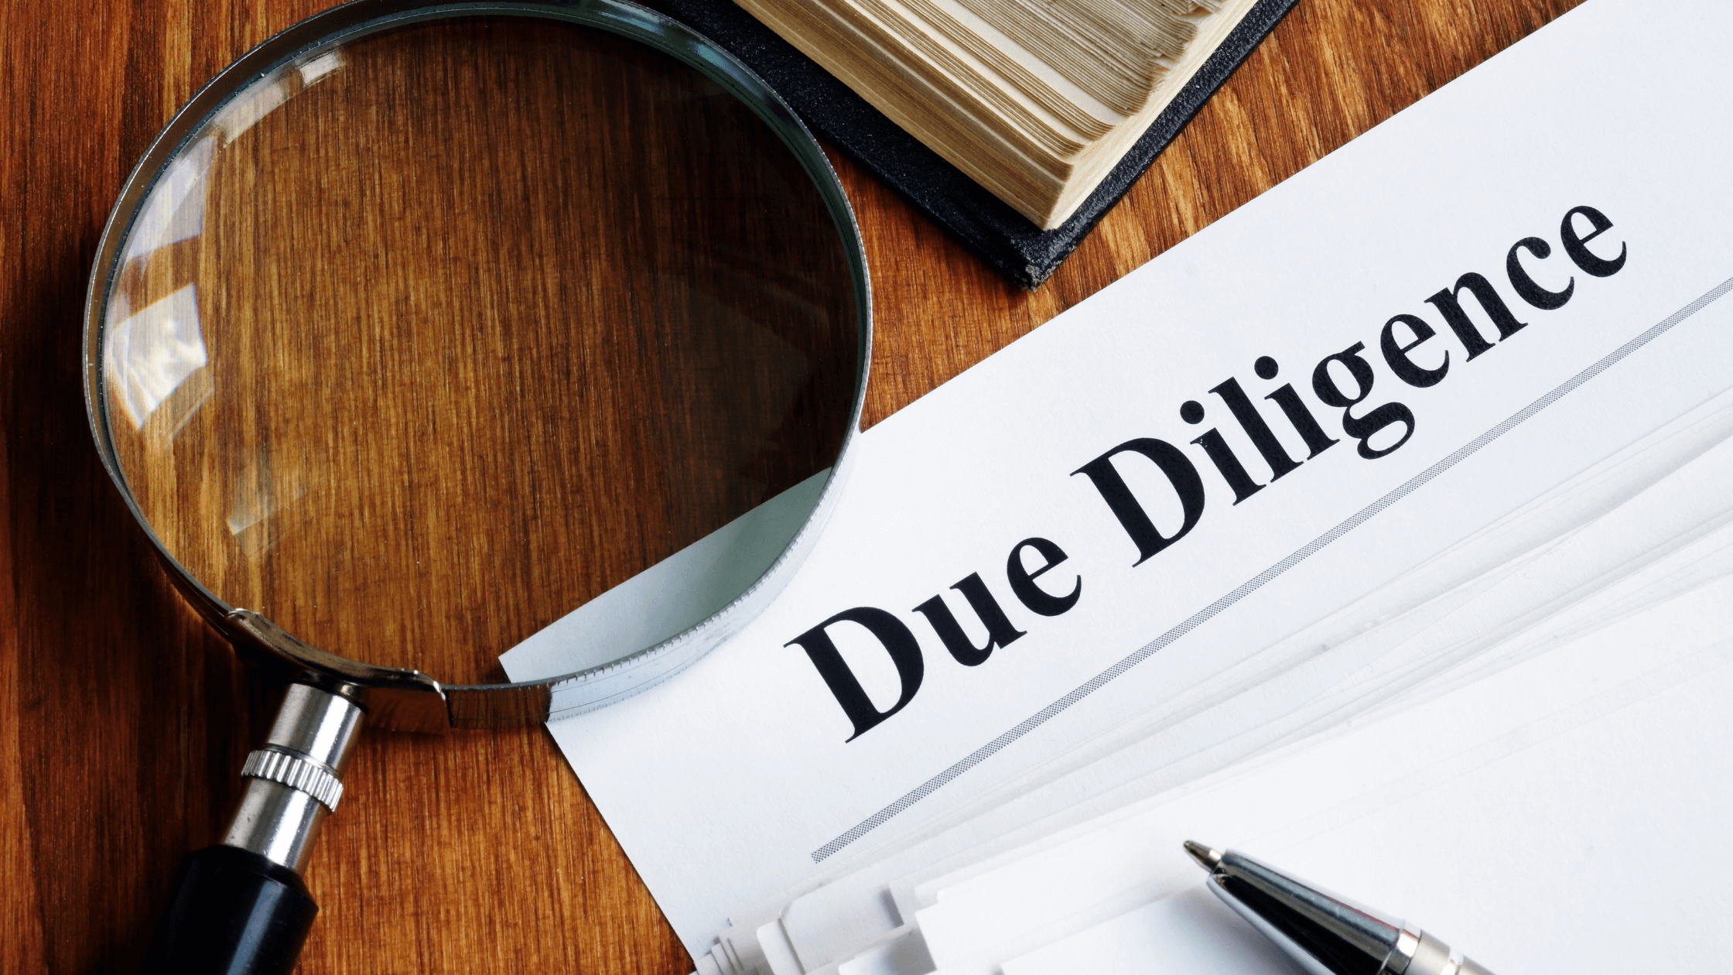
DUE DILIGENCE E PROTEÇÃO DE ATIVOS
Investigações das propriedades antes da aquisição;
Garantia que todas as informações estejam corretas e disponíveis;
Para muitos, as propriedades representam ativos valiosos e uma parte significativa de seu patrimônio;
O Direito Preventivo Imobiliário é essencial para proteger esses ativos e garantir sua segurança a longo prazo;

Slide 7
MINIMIZAÇÃO DE RISCOS FINANCEIROS
Abordagem preventiva reduz significativamente o risco financeiro;
Investimentos em propriedades torna-se mais cauteloso, economizando recursos preciosos;
Profissional especializado irá lhe apresentar alternativas mais econômicas para todo trâmite;

Slide 8
COMO DIZ AQUELE VELHO DITADO:
“É melhor prevenir do que remediar.”
Investir tempo e recursos na prevenção de conflitos pode economizar dinheiro, proteger o patrimônio e garantir transações imobiliárias bem sucedidas.
OBRIGADO!

